Slide 1
«МАН Історик – Юніор Дослідник. Геноцид як феномен ХХ сторіччя» Тема роботи: «Геноцид проти українського народу. Голодомор на Сватівщині»

Slide 2
Воробйов Дмитро
Учень 10 класу КЗ «НВК Сватівська
ЗОШ І ст. – гімназія»
Науковий керівник:Канівець Інна Олегівна, вчитель історії КЗ «НВК Сватівська
ЗОШ І ст. – гімназія».

Slide 3
Зміст
Мета, актуальність теми.
Геноцид як феномен ХХ ст.
Голодомор випадковість чи злочин?
Причини Голодомору.
Спогади очевидців.
Наслідки Голодомору.
Геноцид проти українського народу.
Література.

Slide 4
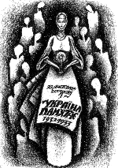
Об`єкт досліждення: Голодомор на Сватівщині в 1932 – 1933рр.
Актуальність: Найжахливішим злочином тоталітарної системи проти українського народу став штучний голод 1032 – 1933 р. визнаний геноцидом. Наслідки дають право історикам віднести Голодомор до найбільш трагічних подій української історії. Голодомор 1932 – 1933 р.р. - це історична минувшина, що живе в пам`яті очевідців, жагучим болем відбугується у їхніх душах, у серцях нинішніх поколінь українців. Лише після здобуття Україною незалежності вчені отримали можливість неупереджено досліджувати явища Голодомору. Але для повного висвітлення проблеми в історичних джерелах потрібна не одна тисяча документальних свідчень. Без них не може бути правдивої розповіді і про винуватців трагедії на місцях, і про масштаби і наслідки голоду та його вплив на політичне, господарське, демографічне та духовно-релігійне життя народу. Особливо важливо показати регіональні особливості Голодомору, вплив на людей місцевих обставин.

Slide 5
Мета дослідження:
На основі дослідження документів, матеріалів, свідчень очевидців розкрити загальну картину причин, суті та наслідків Голодомору 1932 – 1933 рр. в Україні, зокрема на Сватівщині.
Предметом дослідження є вивчення масштабів Голодомору проти українського народу на території Сватівського району Луганської області.

Slide 6
Геноцид
Геноцид – це цілеспрямовані дії з метою знищення повністю або частково окремих груп населення чи цілих народів за національними, етнічними, расовими або релігійними мотивами.
Геноцид – крайня форма дискримінації. Саме слово було винайдене у 1943р. Рафалом Лемкіном.
Згідно з Ковенцією ООН, до дій геноциду належить:
Вбивство членів будя – якої групи;
Заподіяння важкої чи тілесної шкоди членам групи;
Навмисне створення для цієї групи умов життя, що мають за мету призвести її повністю чи частково до фізичного винищення;
Вживання заходів, спрямованих на запобігання народжуваності в середині групи;
Насильнице переміщення дітей даної групи в іншу групу.
На практиці термін «геноцид» використовується «у випадках масового знищення цілих народностей»…
Голодомор – соціально-господарське явище, що виявляється в позбавленні населення мінімуму необхідних продуктів харчування і призводить до зміни демографічної і соціальної структури населення.
28 листопада 2006 року Верховна Рада України ухвалила закон «Про Голодомор 1932–1933 років в Україні», яким Голодомор визнаний геноцидом українського народу.

Slide 7
«Перед живими і мертвим, перед всім світом маємо сказати, голодор був геноцидом українського народу»
Кожен народ має свою власну історію, історію, яку створили і вистраждали впродовж багатоьох століть. Але серед усіх цих подій Голодомор 1932 – 1933 рр. - одна з найбільш трагічних сторінок історії українського народу. За механізмом творення і страхітливими наслідками його слід віднести до найтрагічних подій в історії людства.
Ретельне вивчення великої кількості архівних джерел, особливо документів про діяльність Політбюро ЦК ВКП(б) і ЦК КП(б)У та союзного і республіканського урядів, дає усі підстави для висновку, що голод в Україні не був причиною розбурханої природної стихії – це був штучно створенний Голодомор, свідомою акцією імперських сил проти українського селянства.
Голод був не просто штучним, а рукотворним, тобто свідомо створений тодішнім політичним керівництвом СРСР і України. Про це свідчать і численні архів документи, виступи політичних діячів і спогади очевидців цієї трагедії.
Так, ставленик Сталіна Мендель Хатаєвич, один з керівників хлібозаготівельної компанії на Україні в 1933р., відверто і цинічно писав: «Між селянами і нашою владою жорстока боротьба. Це боротьба на смерть.Цей рік став випробуванням нашої сили і їхньої витривалості. Голод довів їм, хто тут господар. Він коштував мільйонів життів, але колгоспна система існуватиме завжди. Ми виграли війну».

Slide 8
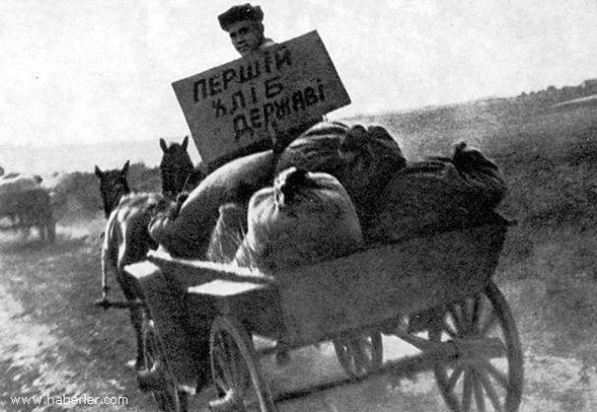
Причини Голодомору
Насильницька масова і суцільна колективізація.
Розкуркулювання. «Ліквідація куркульства як класу».
Продрозкладка - примусова хлібозаготівля.
В результаті економічно необгрунтованої політики насильницької суцільної колективізації і варварської «ліквідації куркульства як класу», продуктивні сили села неупинно знекровлювалися і валові збори зернових відчутно зменшувалися; уряд, щоб фінансувати зростаючі потреби індустріалізації,злочинно все більше підвищував розміри хлібозаготівель, що наближало до грандіозної катастрофи. Валовий збір зернових України у 1930р. становив - 22, 9 млн.т.,а «загатовили» 7,8 млн.т., (34% валового збору). У 1931р. Зібрано – 12,8 млн.т. заготовлено – 7 млн.т. (54, 6%). Отже Україну залишили без хліба. Наявного зерна ледве вистачило б для посіву.

Slide 9
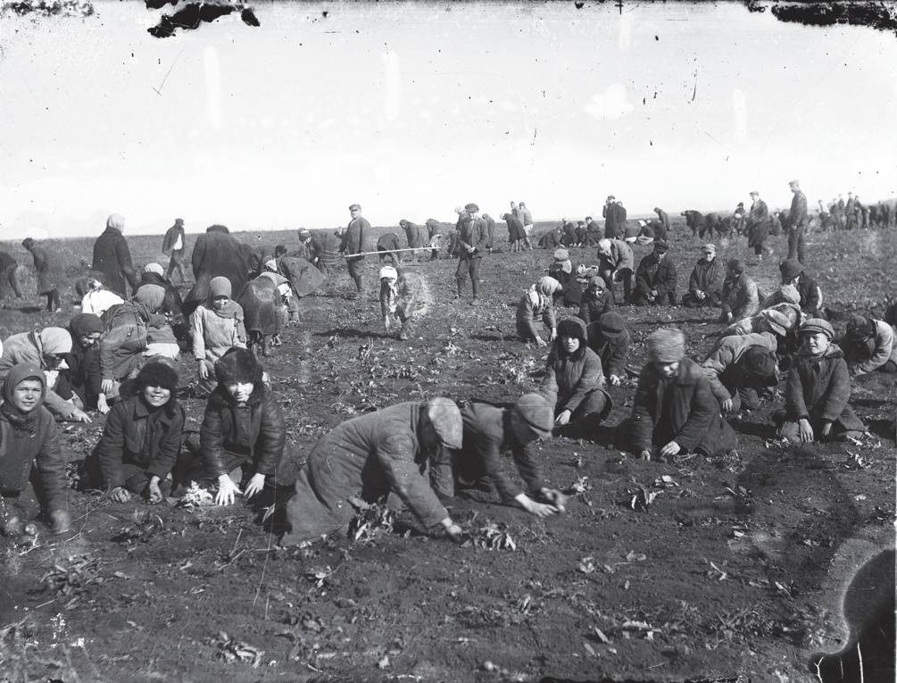
Причини(спогади очевидців).
Губіна Л.І. (с. Куземівка) – «Незважаючи на посуху у селян було все для існування, але великі, непомірні податки змусили людей голодувати».
Місько В.І. (с. Наугольне) – «Активісти забирали не тільки зерно, а й інші речі. Так, у моїх сусідів забрали кожухи, корову, телицю і тут же віддали їх членам «красної мітли». І залишили родину на голодне існування… За два місяці в родині померло троє дітей…»
Гур О.Г.(с.Містки) – «Кожному району були задані плани по збору зерна, коли зібрали один план, приходив інший, і так, доки з району не вивезли все зерно»(4).

Slide 10
Свідчення очевидців
Гончарівська сільська рада
Пономаренко Василь Омелянович “Чорний” 1933 рік забрав з моєї родини 5 чоловік. Від голоду померли тато, 2 брати і 2 сестри. Вижили лише я і мама. Мамі в той час було 32 роки, а мені лише 4. Зимою було важче, а коли настало літо, то стало трохи ліпше. Мама ходила на роботу. Колгосп організував триразове харчування для ти, хто працював у полі. Ввечері мама завжди приносила мені суп та шматочок хліба. Я чекав її з нетерпінням, пухнучи з голоду. Але ж вона приносила мені свою вечерю…. Коли я їй пропонував поїсти разом зі мною, вона говорила, що не голодна. До кінця літа в нашому селі було відкрито притулок для дітей, батьки яких загинули від голоду. Мене також прийняли в цей притулок. Годували нас тричі на день. На сніданок і вечір був суп, а в обід – суп і шматочок хліба. Ночувати я ходив додому. Інколи в мене забирали хліб старші діти, але я не ображався, адже знав, як це бути голодним”.
Коломичанська Сільська рада
Островерхова Лідія Никтфорівна
“Крім мене, у батьків було 8 дітей. Я – найстарша. Наша родина до колгоспу не вступила. У батьків були і коні, і вівці, і корова, і птиця. Батько тяжко працював на своїй землі, щоб прогодувати 9 – ро дітей. Був хліб, і було що до хліба. У людей не просили, ще іншим допомагали. А восени 1932 р. , коли батьки були у полі, прийшли комсомольці і забрали всю худобу, птицю та вигребли все зерно й овочі. Залишилася родина узимку з порожніми сараями та засіками. Я гарно вишивала. От вишию рушник, а батько його виміняє на харчі. Хоч трішки, але все ж таки їли. Та скоро закінчилися і полотно, і нитки. Виміняли з хати все, що можна було. Ото і настав голод. У колгоспі стала взимку дохнути худоба. Її вивозили за село на скотомогильник. Вночі батько, як і інші односельці, піде, настругає мертвої дохлятини, мати наваре та й їмо. Ось дізналися у колгоспі про це і поставили сторожів охороняти дохлу худобу, щоб люди не брали. Їли кору з берести, жолуді, пташок, намагалися товкти качани з кукурудзи і пекти з них коржі. Пекли на олії із свиріпи, а вона така гірка… Та все одно за зиму 1932 – 1933рр. Померли батько і 5 – ро дітей”.

Slide 11
Свідчення очевидців
Сватівчанка
Панченко (Наконечна)
(вул. ім.Дзержинського, 45) згадує:
«Нам, комсомольцям, райком комсомолу доручив голодних безпризорних дітей збирати по вулицях села і на вокзалі. В Сватове часто привозили дітей із сіл (де дуже голодували люди) і великих міст сподіваючись, що дітей підберуть і відправлять до дитячого будинку. В ці роки в Сватове було відкрито п’ять дитбудинків: один по провулку Заводському (де був дитсадок ім.Леніна), другий на площі Шевченка, №8, третій і четвертий на пл. Волі в хаті-читальні (біля церкви) і в будинку розкуркуленого Ярового, п’ятий по пров.Кузнечному. Ми щоденно знаходили по 2-3 дитини і дуже кволих відправляли до лікарні, а більш міцних до дитбудинку. Нам була виділена підвода, на ній ми і возили дітей. Я до цього часу пам’ятаю одного чоловіка із с.Гайдуківка, який сидів на вокзалі дуже виснажений і обезсилений. Він плакав і прохав нас взяти його чотирьохрічну доньку, щоб вона вижила. Ми відвезли дівчинку до дитбудинку, а її батько помер».
Сватівчанка
Плотнікова Надія Логвіновна
(вул. Набережна, 18) додає:
«Померлих дітей з дитбудинку ховали у спільних могилах без труни, клали один біля одного, покривали соломою, сіном, або ліжником і засипали землею. Іноді померлі в дитбудинку діти лежали по декілька днів у підвалі, доки їх не заберуть і поховають в спільній могилі».Для голодуючих колгоспників організовувалися пункти громадського харчування. 14 червня 1933 року в Сватівському районі організовано 42 польових пункти громадського харчування, якими охоплено 4120 чоловік.Пункти посудом були забезпечені, але продуктами не повністю .18 Це виглядало великим благом тільки на папері, а на ділі це зовсім не так. По-перше, ці польові пункти почали організовувати під кінець Голодомору, коли голодування селян набуло найстрашнішої сили по всій території України. Багатьом селянам і селянським родинам ця допомога вже не могла допомогти. По-друге, ще 22 серпня 1932 р. «Укрколгоспцентр» заборонив колгоспам видавати хліб для громадського харчування колгоспників, крім трактористів. І запропонував колгоспникам при отримуванні гарячої їжі на роботі приносити свій хліб.

Slide 12
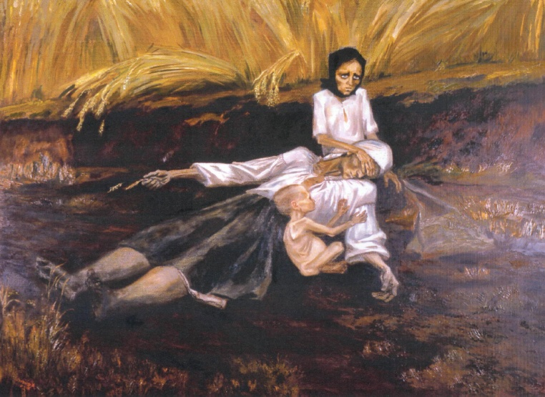
Наслідки Голодомору
Висока смертність
Втрати серед українського населення за дослідженнями С.В. Кульчицького становлять з поправкою на неточність – до 5 млн. чол. Західний спеціаліст українського походження В.Гришко: “За найбільш обережними оцінками, заснованими на аналізі радянської статистики, жертви голоду в УРСР становить – 7,5 млн. чол., з яких 4, 8 млн. вмерли від голоду в 1932 – 1933 рр. , а решта становить втрату природного приросту”. На парламентських слуханнях, присвячених 70 – річчю Голодомору на Україні, спікер парламенту Володимир Литвин заявив, що під час Голодомору На Україні загинуло 3 – 10 млн.чол.., але вірогідніше, близько 7 млн.
Значні негативні економічні, політичні, морально – етичні, та соціально – психологічні наслідки.

Slide 13
Геноцид проти українського народу
Протягом багатьох десятиріч трагедія Голодомору заперечувалась владою СРСР. Уперше про Голодомор 1932-1933 рр. в Україні було згадано 25 грудня 1987 р. 28 листопада 2006 року Верховна Рада України ухвалила Закон «Про Голодомор 1932-1933 років в Україні», в якому зазначено, що Голодомор 1932-1933 років Україні є геноцидом Українського народу. Сватівською районною державною адміністрацією в травні 2008 року проаналізовано 11 архівних книг реєстрації смертей за 1932 -1933рр. по 18 сільським радам, які входять до складу Сватівського району. Було зафіксовано смерть 501 людини – це цифра, яка не викликає сумнівів, що вона зумовлена голодом. Якщо до цієї цифри додати перелік смертей до яких зафіксовані діагнози, то ця цифра зросте до 2717 чол. У своїх спогадах очевидець Голодомору Паляничко О.І. (м. Сватове) повідомила, що її добрий знайомий попав у 1933р. На практику до Сватівської райлікарні. Завідуючий лікарнею наказав йому при видачі медичних довідок про смерті, писати, що смерть наступила від гострої сердечної недостатності. І такі випадки, на жаль, спостерігалися в кожному медичному закладі.

Slide 14
Багато дослідників вважають, що голод був для Сталіна засобом послаблення українського націоналізму, бо він стверджував, що “Селянське питання було основою, квітесенцією національного питання… По суті національне питання є селянським питанням”. У 1930р. Провідна українська комуністична газета долі розвинула це ототожнення, заявивши: “Спеціальне завдання колективізації на Україні полягає у тому, щоб… знищити соціальну база українського націоналізму – індивідуальне селянське господарство”.
“Тому можна дійти висновку, що у кращому випадку Сталін вважав смерть мільйонів людей необхідною ціною індустріалізацією. В гіршому ж він свідомо дозволяв голодові змітати всякий опір у цій особливо неспокійній частині його імперії”.
Таким чином, більшість вітчизняних і зарубіжних дослідників і політиків вважають, що корені трагедії криються не тільки в антиселянській, а й антиукраїнській спрямованості сталінської політики. І на думку зарубіжного радянолога Р.Конквеста “Українських селян нищили не тому що були селянами, а тому, що були українськими селянами”.

Slide 15
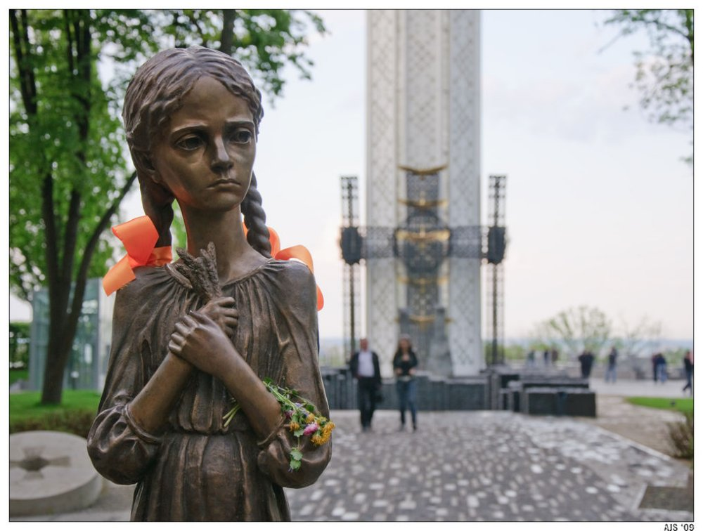
Президент України Віктор Ющенко своїм указом встановив останню суботу листопада вважати «Днем пам`яті жертв Голодоморів і політичних репресій”,
вшановувати пам`ять загиблих хвилиною мовчання.

Slide 16
… На міському кладовищі Височіє хрест. Всіх він пам’ятників вище Звівся до небес. Розказати хоче небу Про страшні часи. Всім живим почути треба Мертвих голоси… …На селі жахливий голод, Голосіння хор, В хатах бродить лютий голод, Плач, хвороба, мор. Діти зграйкою стулились – Мати помира. Горя досита наїлась, А ще ж не стара. «Що ж робитимемо, мамо ? Нас не покидай ! Що ж буде тепер з нами ? «Не вмирай! Вставай!»Та шепоче їм матуся: «Все для вас віддам, В небі, дітоньки, діждуся, Стріну вас я там !» Діти матір не ховали - Сили не було. Мовчки смертоньки чекали - Вимерло село… То сичі тут скрізь тужили, Вже не чутно й їх. Мабуть, мати вже зустріла Діточок своїх… … На міському кладовищі Височіє хрест. Височіє наша пам’ять До святих небес.
Піляшенко Інна
Важливіше за все донести правду про цю страшну національну катастрофу до свідомості всіх громадян нашої країни і їх нащадків, як і світової громадськості, і на основі достовірних архівних матеріалів остаточно розібратися в дійсних причинах і наслідках цього голодомору і зробити все можливе, щоб ніколи і нашій країні не були створені такі умови, які могли б спричинити таке страшне лихо з мільйонами жертв. Разом з тим, треба назавжди зберегти пам`ять про наших батьків, дідів і прадідів, родичів і знайомих, всіх тих, хто пройшов через страшну катівню репресій і Голодомору. Адже мільйони українських громадян, які безвинно загинули голодною смертю у 1932 – 1933 рр. , і повинні безслідно розчинитися у просторі і часі. Ми повинні пам`ятати всіх і не прощати злочину.

Slide 17
Література
Газета “Освіта”.Спецвипуск – підручник №1, №2.- Київ, 1993.
Орест Субтельний. Україна.Історія.Київ.: “Либідь”, 1993.
Журнал Бахмутський шлях. 2003. №1 – 2, арк.92.
Кульчицький С.В. Трагічна статистика голоду.3б. “Голод 1932 – 1933 років на Україні”…, арк. 77 – 78
Газета “народна” №20 від 26 листопада 2005р.
Леонід Королько. Голодомор:Причини і наслідки. Сватове, 2007.

